Slide 1
Муниципальное бюджетное дошкольное образовательное учреждение д/с № 37«Щелкунчик». Осанка. Сколиоз Предупреждение плоскостопия.
Осанка человека — фасад души.
Бальтасар Грасиан
Подготовила воспитатель высшей категории : Мареева Валентина Петровна.

Slide 2
Что такое осанка?
Осанка – привычное положение тела в покое и при движении.
Осанка — это привычная поза (вертикальная поза, вертикальное положение тела человека) в покое и при движении.
Осанка — привычная поза непринужденно стоящего челове­ка.

Slide 3
Признаки правильной осанки:
• голова приподнята, грудная клетка развернута, плечи - на одном уровне;
• если смотреть сзади, голова, шея и позвоночник составляют прямую вертикальную линию;
• если смотреть сбоку, позвоночник имеет небольшие углубления в шейном и поясничном отделах (лордозы) и небольшую выпуклость в грудном отделе (кифоз).

Slide 4
Признаки неправильной осанки
• голова выдвинута за продольную ось тела (опущенная голова);
• плечи сведены вперед, подняты (или асимметричное положение плеч);
• круглая спина, запавшая грудная клетка; живот выпячен, таз отставлен назад;
• излишне увеличен поясничный изгиб.

Slide 5
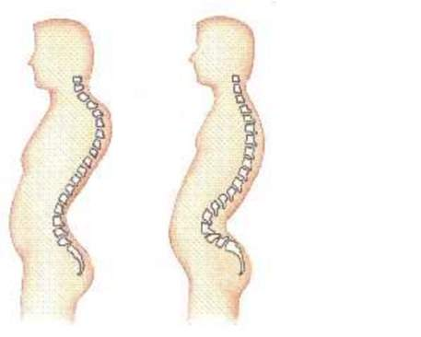
Виды искривления позвоночника :
Лордоз – выпуклость вперед поясничного отдела позвоночника. Встречается у беременных женщин, гимнастов, профессиональных танцоров.

Slide 6
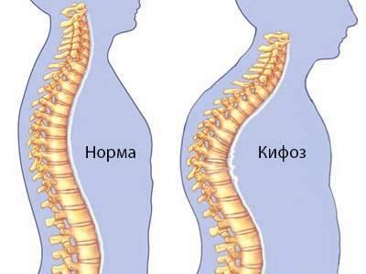
Кифоз – выпуклость назад грудного отдела. Кифоз часто развивается у очень высоких людей.

Slide 7
Плоская спина – проявляется сглаженностью всех физиологических изгибов. Часто встречается у боксеров.

Slide 8
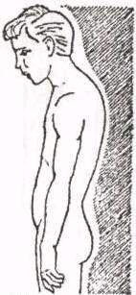
Круглая спина или сутулость – плечи опущены, голова наклонена вперед, шея напряжена.

Slide 9
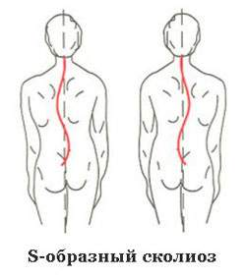
Сколиоз – искривление позвоночного столба вбок. Характерный признак – одно плечо выше другого.

Slide 10
Советы для красивой осанки:
Возьмите шляпу с полями или кепку. Надвиньте козырек или поля шляпы на глаза и ходите так. Увидите, что вам придется невольно поднимать голову и взгляд. Эффект от такого упражнения – гордая посадка головы, а значит и осанка.
Шарф на шею. А вот старый трюк аристократов. Цель та же – добиться “гордой посадки головы” и справиться с сутулостью. Как только вы забудете о правильной осанке, шарф начнет мешать и заставить вас выше поднять голову, а, значит, и распрямить плечи.

Slide 11
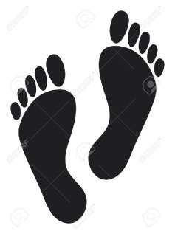
Что такое плоскостопие?
Плоскостопие – деформация стопы, которая характеризуется уплощением ее сводов.

Slide 12
Стопа –орган опоры и передвижения, образованный 26- ю костями. Поддержанию формы и выполнению функций стопы способствует активность 42 мышцы стопы т мышц голени. Стопа выполняет три биомеханических функции: рессорную, балансировочную и толчковую. При плоскостопии страдают все функции стопы. Амортизирующие свойства стопы, осуществляется благодаря особенностям мышечно – сухожильного аппарата и наличию сводов стопы.(5 продольных, 1 поперечный).

Slide 14
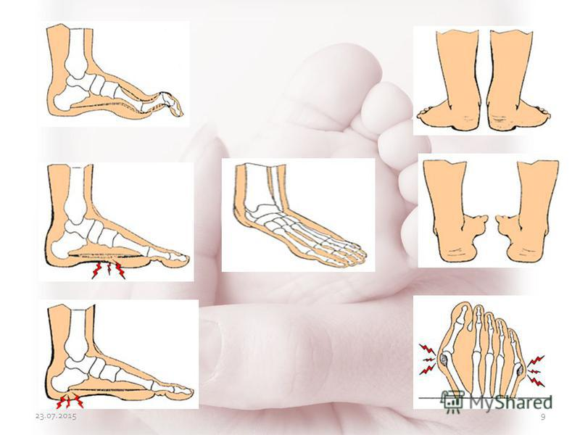

Slide 18
Профилактика плоскостопия:
Не носить слишком тесную обувь.
Не носить обувь на плоской подошве, оптимальная высота каблука – 3–4 см.
Никаких “платформ”, подошва должна быть гибкой, чтобы не только папа был в силах ее согнуть, но и ребенок при ходьбе.
Для уменьшения деформации стопы можно пользоваться супинаторами.
Выполнять общеразвивающие упражнения и упражнения для нижних конечностей.
Полезно ходить босиком по скошенной траве, морской или речной гальке.
Ношение кед или кроссовок не более 2-х часов в день, они удобны для занятий спортом, но совсем не фиксируют голеностопный сустав и не содержат супинаторов (за исключением дорогих профессиональных моделей).

Slide 19
Выводы:
Причины иметь правильную осанку:
1. Чем красивее спина, тем увереннее личность. Хорошая осанка повысит уверенность в себе. Пробуйте это: глубоко вздохните и стойте прямо. Вы чувствуете себя лучше? Более уверенно?
2. Дыхание становится легким и более глубоким. Попробуйте сделать следующее: сядьте и сгорбитесь. Попробуйте сделать вдох. Заметьте, что так тяжелее дышать. Это пример того, как наши мышцы и сухожилия сковываются и вызывают затруднения в дыхании.
3. Улучшается дыхание и пищеварение. Хорошая осанка увеличивает вместимость легких, помогая обращению кислорода и пищи в организме. Улучшается здоровье, органы функционируют лучше.
4. Вы выглядите более стройными и молодыми. Имея хорошую осанку, вы будете казаться на 3-5 фунтов (2-2,5 кг.) стройнее, моложе и одежда будет лучше на вас сидеть.
5. Голос будет казаться лучше. Когда вы держите осанку, диафрагма открывается. В результате этого ваш голос лучше звучит.
6. Помогает мышцам и суставам. Хорошее положение позволяет мышцам работать более эффективно, позволяя телу использовать меньше энергии и, тем самым, предотвращая усталость. Это также уменьшает вероятность растяжений и даже спинную и мышечную боль.
7. Улучшается мышление. Осанка также затрагивает ваш ум. А настроение может отразиться на осанке. Когда вы счастливы и хорошо себя чувствуете — осанка прямая. А вот унылые люди с хроническими болями, часто сидят или стоят ссутулившись.
8. Здоровый позвоночник. Правильная осанка – простой, но очень важный способ для поддержания здорового позвоночника. Здоровая спина особенно важна для людей, которые много стоят в течение дня или сидят в офисе.

Slide 22
Упражнения выполняются из положения – сидя.

Slide 23
Упражнения выполняются с предметами

Slide 25
Спасибо за внимание!

